Slide 1

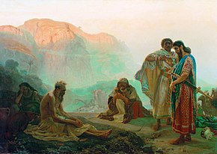
บทที่ 8
บิลดัดพูดเป็นครั้งแรก>>>>คำตอบของโยบ(1)
9:1-35

Slide 2
บทที่ 9 และ 10 คือคำตอบของโยบ เขายอมรับว่าพระเจ้าทรงตอบแทนความดีและลงโทษคนชั่ว และจะไม่ละทิ้งหลักการของคนชอบธรรม (2) ไม่มีอำนาจอันไร้ ขอบเขตและความยิ่งใหญ่ที่หาที่เปรียบกับพระเจ้าได้ ไม่มีผู้กล้าที่จะไปขึ้นศาลกับพระองค์และปกป้องตัวเองได้ แม้ว่าเขาจะมีเหตุผลแต่มันก็ยากที่จะพูดตรง ๆ มันจะดีกว่าที่จะตายก่อนเวลา คำตอบของโยบประกอบด้วย:
1. การยอมรับในฤทธานุภาพของพระเจ้า (9:2-13)
2. มนุษย์ไม่สามารถโต้เถียงกับพระเจ้าได้ (9:14-21)
3. พระเจ้าไม่ทรงแยกแยะระหว่างความดีกับความชั่ว (9:22-24 )
4. โยบย้ำว่าความทุกข์ของมนุษย์ไม่ได้เกิดจากบาปเท่านั้น (9:25-35)
5. โยบเล่าถึงความทุกข์ที่เขาได้รับและหวังว่าจะตายก่อนกำหนด (10:1-22)

Slide 3
1. โยบเชื่อว่าพระเจ้าไม่ได้ไม่ยุติธรรม แต่เหตุผลคือ "ใครจะบอกว่าพระองค์ไม่ยุติธรรม?" ใครสามารถถูกตัดสินว่า "บริสุทธิ์" ต่อพระพักตร์พระเจ้า? เพราะฤทธานุภาพของพระเจ้านั้นยิ่งใหญ่ 9:1-13
ในข้อความนี้ โยบใช้ไวยากรณ์ประชดประชันมากมาย เขาพูดซ้ำๆ กับความคิดเห็นของเพื่อนแต่ตีความไปในทางลบ ในแง่หนึ่ง มันแสดงออกถึงความเข้าใจของเขาที่มีต่อพระเจ้า และในอีกแง่หนึ่ง มันก็เผยให้เห็นความไร้เหตุผลของข้อโต้แย้งของเพื่อนของเขาด้วย

Slide 4
1แล้วโยบตอบว่า 2“จริงทีเดียว ข้าทราบว่าเป็นอย่างนั้น แต่มนุษย์จะชอบธรรมเฉพาะพระพักตร์พระเจ้าได้อย่างไร? 3ถ้าคนหนึ่งคนใดปรารถนาจะสู้คดีกับพระองค์ ในพันครั้งผู้นั้นก็ตอบพระองค์ไม่ได้สักครั้งเดียว
“สู้คดี”คำศัพท์ทางกฎหมายที่หมายถึง "ข้อโต้แย้ง" นี่เป็นคำศัพท์ทางเทคนิคสำหรับการฟ้องร้องที่ไม่ชัดเจนว่าใครเป็นโจทก์และใครเป็นจำเลย: ใครกล่าวหาและใครไม่สามารถตอบได้

Slide 6
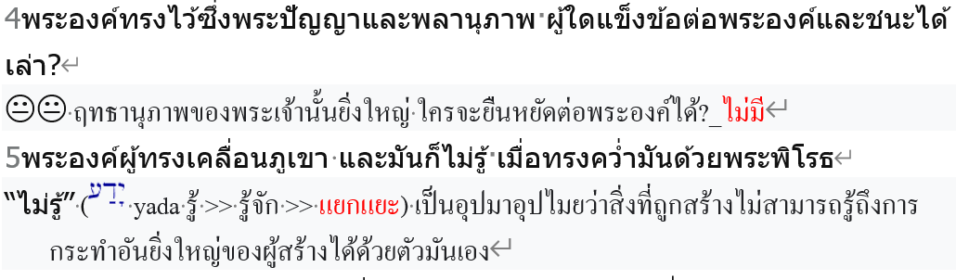

Slide 7
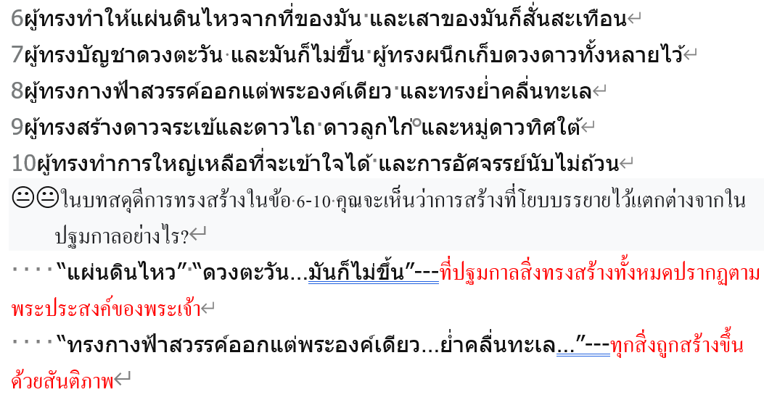

Slide 8
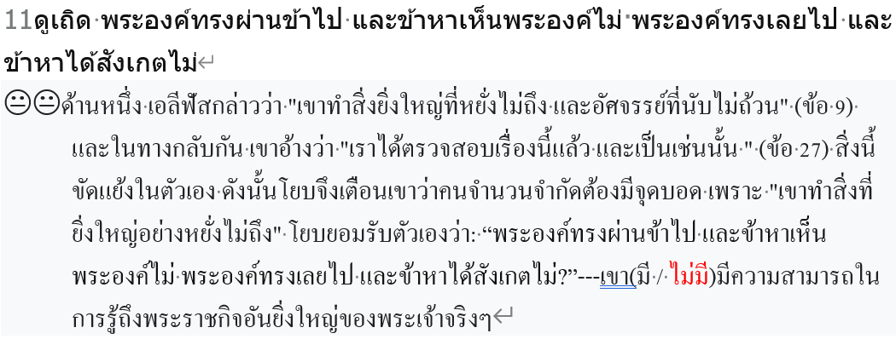

Slide 9
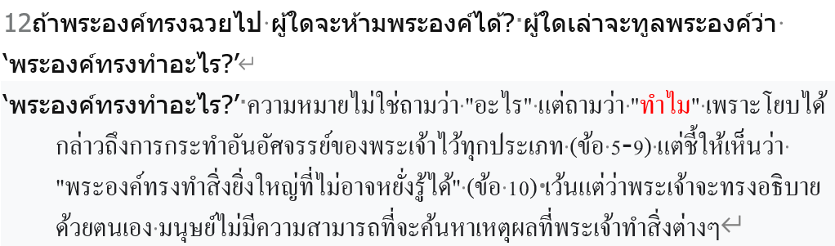

Slide 10
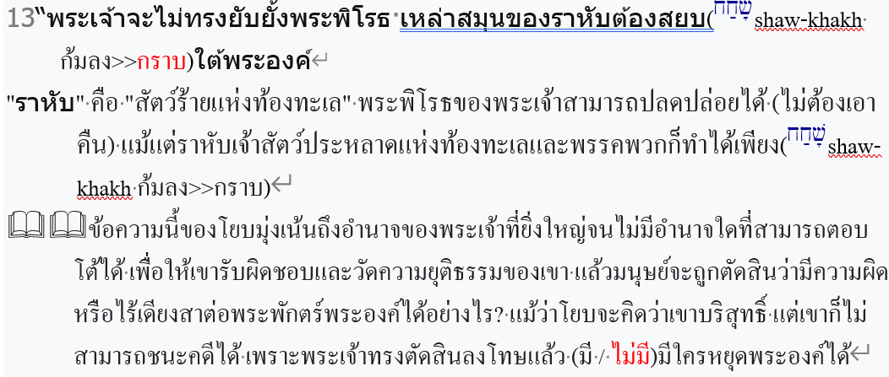

Slide 11
2. โยบเชื่อว่ามนุษย์ไม่สามารถฟ้องพระเจ้าได้ แม้ว่าเขาจะมีเหตุผล เขาก็ไม่สามารถโต้เถียงกับพระเจ้าได้ เพราะพระเจ้าทรงฤทธานุภาพ
9:14-20

Slide 12
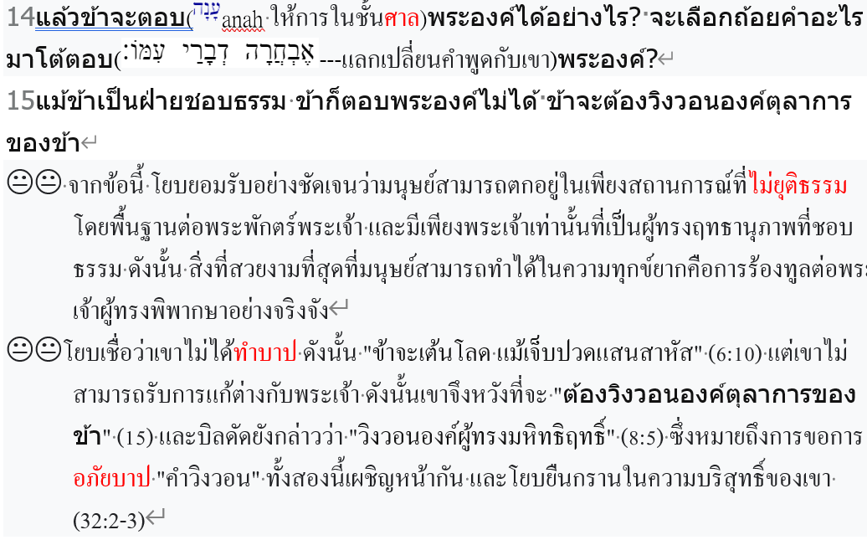

Slide 13
16ถ้าข้าร้องทูล และพระองค์ทรงตอบข้า ข้าก็ไม่เชื่อว่า พระองค์ทรงฟังเสียงของข้า
😐😐โยบกำลังพูดว่าแม้พระเจ้าจะรับสายของเขา เขาก็ยังไม่เชื่อว่าพระองค์ได้ยินเสียงของเขาจริงๆ โยบไม่เคยแสดงออกเช่นนี้ที่ที่อื่น ตรงกันข้าม นี่คือสิ่งที่เขาต้องการและสิ่งที่เขาจะยืนกราน: "ขอองค์ผู้ทรงมหิทธิฤทธิ์ตอบข้า!" (31:35) เอาแต่พระเจ้าเอง—ไม่เอาผู้อืนตอบ—พระเจ้าเท่านั้น—เขาจึงมั่นใจว่าคำอธิษฐานของเขาได้รับคำตอบ

Slide 14
17เพราะพระองค์ทรงขยี้ข้าด้วยพายุ และทรงเพิ่มบาดแผลแก่ข้าโดยไม่มีเหตุ
“ทรงเพิ่มบาดแผลแก่ข้าโดยไม่มีเหตุ” หมายความว่าโยบไม่ยอมรับความผิดของเขาอย่างไม่มีเหตุ และแลกเปลี่ยนคำสารภาพของเขาเพื่อรับพร แม้ว่าเขาไม่รู้พระเจ้าได้ตรัสว่าโยบต้องทนทุกข์เพราะซาตานยุแหย่พระเจ้าให้ "เขายังยึดมั่นในความซื่อสัตย์ของเขาอยู่ ถึงแม้เจ้าชวนเราให้ต่อสู้กับเขา เพื่อทำลายเขาโดยไม่มีเหตุ" (2:3)

Slide 15
18พระองค์จะไม่ทรงให้ข้าได้พักหายใจบ้าง แต่ทรงให้ข้าเต็มด้วยความขมขื่น
😐😐การที่โยบ "เต็มด้วยความขมขื่น" ไม่ใช่เพราะเขากังวลว่าพระเจ้าไม่ยุติธรรม แต่เพราะพระเจ้าซึ่งครั้งหนึ่งเคยเป็น "เพื่อนสนิท" (29:4) อยู่กับเขา ตอนนี้ดูเหมือนจะปฏิบัติต่อเขาเหมือนเป็น "ศัตรู" (13:24 ) ถ้าโยบคิดว่าพระเจ้าไม่ยุติธรรมจริง ๆ เขาจะไม่กังวล

Slide 16
19ถ้าเป็นการประลองกำลัง พระองค์ก็แข็งแกร่ง ถ้าเป็นเรื่องการพิพากษา ผู้ใดจะเรียกพระองค์ขึ้นศาลได้?
“ผู้ใดจะเรียกพระองค์ขึ้นศาลได้?” หมายความว่า "ใครสามารถนำพระเจ้าขึ้นศาลได้"? โยบยอมรับว่าเขาไม่สามารถโต้เถียงกับพระเจ้าได้ (ข้อ 14) และไม่มี "คำพูดจากปากของเขาเหมือนลมพายุ" ดังที่บิลดัดกล่าวหาเขา (8:2)

Slide 17
20แม้ข้าเป็นฝ่ายชอบธรรม ปากของข้าจะกล่าวโทษข้า แม้ข้าดีพร้อม พระองค์ก็จะทรงพิสูจน์ว่าข้าผิด
😐😐ในข้อนี้โยบถ่อมตนลงมาก ในขณะที่ความเจ็บปวดดำเนินต่อไป (1:21; 2:10) ในขณะที่โยบบ่นกับพระเจ้า เขายัง"ต่อสู้" กับพระเจ้า (ปฐมกาล 32:24) เขายังตระหนักด้วยว่าไม่ว่าอะไรจะเกิดขึ้น เขาก็ไม่สามารถเอาชนะพระเจ้าได้
1 โครินธ์ 4:4 เพราะมโนธรรมไม่ได้กล่าวโทษตัวข้าพเจ้า แต่เรื่องนี้ก็ไม่ได้ทำให้ข้าพเจ้าถูกนับว่าไร้ความผิด และผู้ทรงไต่สวนตัวข้าพเจ้าคือองค์พระผู้เป็นเจ้า

Slide 18
3. โยบเชื่อว่าการกระทำของพระเจ้าอยู่เหนือความเข้าใจของมนุษย์ พระองค์จะทำลายทั้งคนดีและคนเลว และพระองค์จะมอบโลกนี้ให้แก่คนชั่วก็ได้ 9:21-24

Slide 19
21ข้าดีพร้อม ข้าไม่ไยดีในตัวเอง ข้าเกลียดชีวิตของข้า
😐😐 "ข้าดีพร้อม ข้าไม่ไยดีในตัวเอง" การแปลตามตัวอักษรคือ "ข้าสมบูรณ์แบบและไม่รู้จักตัวเอง" ซึ่งหมายความว่า "ข้าไม่ได้ทำบาป ดังนั้นข้าจึงไม่สามารถรับรู้ถึงความผิดบาปของข้าได้" นั่นเป็นเหตุผลที่ข้าพูดว่า "ข้าเกลียดชีวิตของข้า" เพราะข้าถูกปฏิบัติอย่างไม่มีเหตุผล แต่ข้าไม่สามารถคัดค้านได้

Slide 20
22เพราะฉะนั้นข้าจึงว่า ก็เหมือนกันหมด พระองค์ทรงทำลายทั้งคนดีพร้อมและคนอธรรม
😐😐โยบไม่ได้กล่าวหาว่าพระเจ้าไม่สามารถรู้ความแตกต่างระหว่างคนดีกับคนเลวได้ ทัศนคติของเขา ตั้งแต่ต้นคือคนดีจะได้รับสิ่งดีจากพระหัตถ์ของพระเจ้าเช่นเดียวกับสิ่งไม่ดี (2:10) เขายังเน้นอีกด้านหนึ่ง โดยขัดแย้งกับสิ่งที่เอลีฟัสและบิลดัดพูดเกี่ยวกับชะตากรรมที่ตรงกันข้ามของความดีและความชั่ว นั่นคือ พระองค์ทำลายทั้งคนที่สมบูรณ์แบบและคนชั่วร้าย

Slide 21
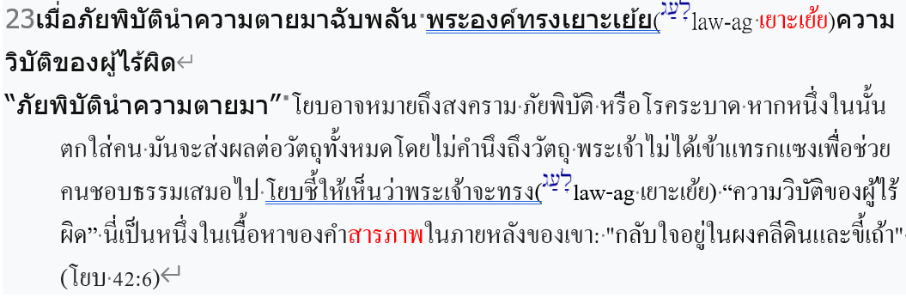

Slide 22
24พระองค์ทรงมอบแผ่นดินโลกไว้ในมือคนอธรรม พระองค์ทรงปิดตาบรรดาผู้พิพากษาของโลก ถ้าไม่ใช่พระองค์ แล้วผู้ใดเล่า?
😐😐บิลดัดประกาศว่า: "พระเจ้าทรงบิดเบือนความยุติธรรมหรือ? องค์ผู้ทรงมหิทธิฤทธิ์ทรงบิดเบือนความชอบธรรมหรือ?" (8:3) แต่ประสบการณ์ชีวิตบอกเราว่าในโลกนี้ คนชั่วมักจะมีอำนาจเหนือกว่าและขาดความยุติธรรม ดังนั้น โยบจึงไม่เห็นด้วยกับมุมมองผิวเผินของบิลดัดเกี่ยวกับ "ความยุติธรรม" และเชื่อว่าไม่ใช่เรื่องแปลกประหลาดที่จะมีการ "มอบโลกนี้ไว้ในมือของคนชั่วร้าย เพื่อปกปิดหน้าผู้พิพากษาของโลก" (ข้อ 24) แต่พระเจ้าเอง ปล่อยให้มีความอยุติธรรมในโลกนี้ ทั้งความดีและชั่ว ไม่ต่อสู้กันเพราะพระเจ้าเที่ยงแท้องค์เดียวเท่านั้นที่ควบคุมทุกสิ่ง ซาตาน อยู่ภายใต้อำนาจของพระเจ้าอย่างสมบูรณ์ (1:12; 2:6~7) และ(มี/ไม่มี)ความสามารถในการต่อกรกับพระเจ้า ดังนั้น "ถ้าไม่ใช่เขา แล้วใคร" (ข้อ 24) นี่จึงไม่ใช่การตำหนิพระเจ้าที่ไม่แยกแยะระหว่างความดีและความชั่ว แต่เป็นความเข้าใจที่ครอบคลุมและลึกซึ้งยิ่งขึ้นเกี่ยวกับความอดทนอดกลั้นของพระเจ้า

Slide 23
4. โยบคิดว่าพระเจ้าถือว่าเขาเป็นศัตรู เขาไม่สามารถต้านทานได้ และเขาไม่มีโอกาสที่จะแก้แค้น เขาแค่หวังว่าพระเจ้าจะไม่กดขี่และโจมตีเขาต่อไป
9:25-35

Slide 25
27ถ้าข้าพระองค์ว่า ‘ข้าจะลืมคำร้องทุกข์ของข้า ข้าจะทิ้งหน้าเศร้าของข้าเสียและเบิกบาน’
“หน้าเศร้าของข้า” การแปลตามตัวอักษรคือ "ใบหน้าของฉัน" นั่นคือใบหน้าที่เศร้าสร้อยของโยบ เขาเสนอว่าแม้ตัวเขาเองจะมีความทุกข์ แต่เขาก็ยังควรร่าเริงและต่อสู้เพื่อความสุข แต่เขาบอกว่าความพยายามนั้นไร้ผลเพราะ:

Slide 27
30ถ้าข้าพระองค์ชำระตัวด้วยสบู่ และล้างมือด้วยน้ำด่าง 31พระองค์ก็จะทรงจุ่มข้าพระองค์ลงในบ่อโสโครก แม้เสื้อผ้าของข้าพระองค์ก็จะรังเกียจข้าพระองค์
😐😐ความพยายามของโยบที่จะรู้สึกเจ็บปวดจากประสบการณ์ของเขานั้นไร้ผล ดังนั้นเขาจึงตกอยู่ในสภาพที่เกือบจะยอมแพ้ในตัวเอง แม้ว่าเขาจะตระหนักดีว่าการพยายาม "ชำระล้าง" บาปด้วยตัวเขาเองนั้นไร้ประโยชน์เพียงใด แต่เขาก็ยังไม่ได้วางใจอย่างเต็มที่ในความยุติธรรมของพระเจ้า
“เสื้อผ้าของข้าพระองค์ก็จะรังเกียจข้าพระองค์” มีตัวอย่างในศาลโบราณ: ถ้าจำเลยไม่มีความผิด เขาสามารถสวมเสื้อผ้าใหม่เพื่อเป็นสัญลักษณ์แห่งความบริสุทธิ์ของเขา (ศคย. 3:3~5) ที่นี่โยบชี้ให้เห็นว่าแม้เขาจะไร้เดียงสา แต่พระเจ้าก็โยนเขาอีกครั้งเข้าไปในโถส้วม ทำให้เขาไม่มีค่าพอที่จะสวมเสื้อคลุมแห่งความไร้เดียงสา

Slide 28
วิธีการรักษาที่แนะนำโดยเพื่อนทั้งสามนั้นไม่มีอะไรมากไปกว่าการขอให้โยบกลับสู่ชีวิตปกติด้วย "สารภาพผิดและขออภัยโทษ" แต่เนื่องจากโยบเชื่อว่าเขาบริสุทธิ์ เขารู้ว่าไม่ว่าเขาจะสารภาพบาปอย่างไร ผลที่ได้คือ "งานเปล่าๆ" (ข้อ 29) เพราะ "พระเจ้าจะไม่ถือว่าเขาเป็นผู้บริสุทธิ์" (ข้อ 28)" เขาจะถูกพระเจ้าประณามว่ามีความผิด” (ข้อ 29) ไม่ว่าเขาจะพยายามแก้ตัวอย่างไร (ข้อ 30) พระเจ้าก็ยังโยนเขาลงหลุม (ข้อ 31) ดังนั้น ความกังวลหลักของเขาจึงไม่ใช่วิธีฟื้นฟูชีวิตปกติ แต่วิธีฟื้นฟูความสัมพันธ์ปกติกับพระเจ้า ตั้งแต่ข้อ 25 ถึง 10:22 โยบกลับมาหาพระเจ้าอีกครั้ง

Slide 29
32พระองค์มิใช่มนุษย์อย่างข้า ที่ข้าจะตอบพระองค์ ที่เราจะมาสู้คดีกัน
😐😐โยบรู้สึกสิ้นหวังที่จะตกลงกับพระเจ้า มีช่องว่างระหว่างพระเจ้ากับเขา พระเจ้าไม่มีขอบเขต ในขณะที่โยบรับรู้อย่างเจ็บปวดถึงความมรรตัยและขอบเขตจำกัดของตนเอง ดังนั้น โยบจึงไม่สามารถตอบพระเจ้าได้เลย และเขาไม่มีคุณสมบัติที่จะรับฟังการพิพากษาร่วมกับพระเจ้า (ได้รับการปฏิบัติอย่างเท่าเทียมกันในการพิจารณาคดี)

Slide 30
33ไม่มีคนกลางระหว่างเรา ผู้ซึ่งจะตัดสินให้เราทั้งสองได้
“ไม่มีคนกลางระหว่างเรา” ผู้ที่สามารถให้ความยุติธรรมแก่ทั้งสองฝ่ายในศาลอาจวางมือบนทั้งสองฝ่ายเพื่อแสดงว่าพวกเขาอยู่ภายใต้การคุ้มครองและการดูแลของเขา

Slide 31
34ขอพระองค์ทรงนำไม้เรียวไปจากข้าเสียที และขออย่าให้ความน่าครั่นคร้ามจากพระองค์ทำให้ข้ากลัว
35แล้วข้าจะพูดโดยไม่กลัวพระองค์ เพราะตัวข้าไม่เป็นอย่างนั้น
“ขอพระองค์ทรงนำไม้เรียวไปจากข้า…แล้วข้าจะพูดโดยไม่กลัว”
😐😐หมายถึงการขอให้พระเจ้าไม่จัดการกับโยบเหมือนเป็น “ศัตรู” (13:24)โดยการให้ความมั่นใจแก่เขา เขาจะสามารถ "วิงวอนต่อพระเจ้าได้เหมือนมนุษย์วิงวอนต่อมิตรสหายของเขา" (16:21) และการวิงวอนของโยบไม่ใช่การแสวงหาความยุติธรรมสำหรับความทุกข์ เพราะเขายอมรับว่า “องค์พระผู้เป็นเจ้าประทานให้ และองค์พระผู้เป็นเจ้าทรงเอาไปเสีย” (1:21) "การวิงวอน" ของเขาคือการค้นหาว่ามีอะไรผิดปกติกับความสัมพันธ์ของเขากับพระเจ้า

